Slide 1
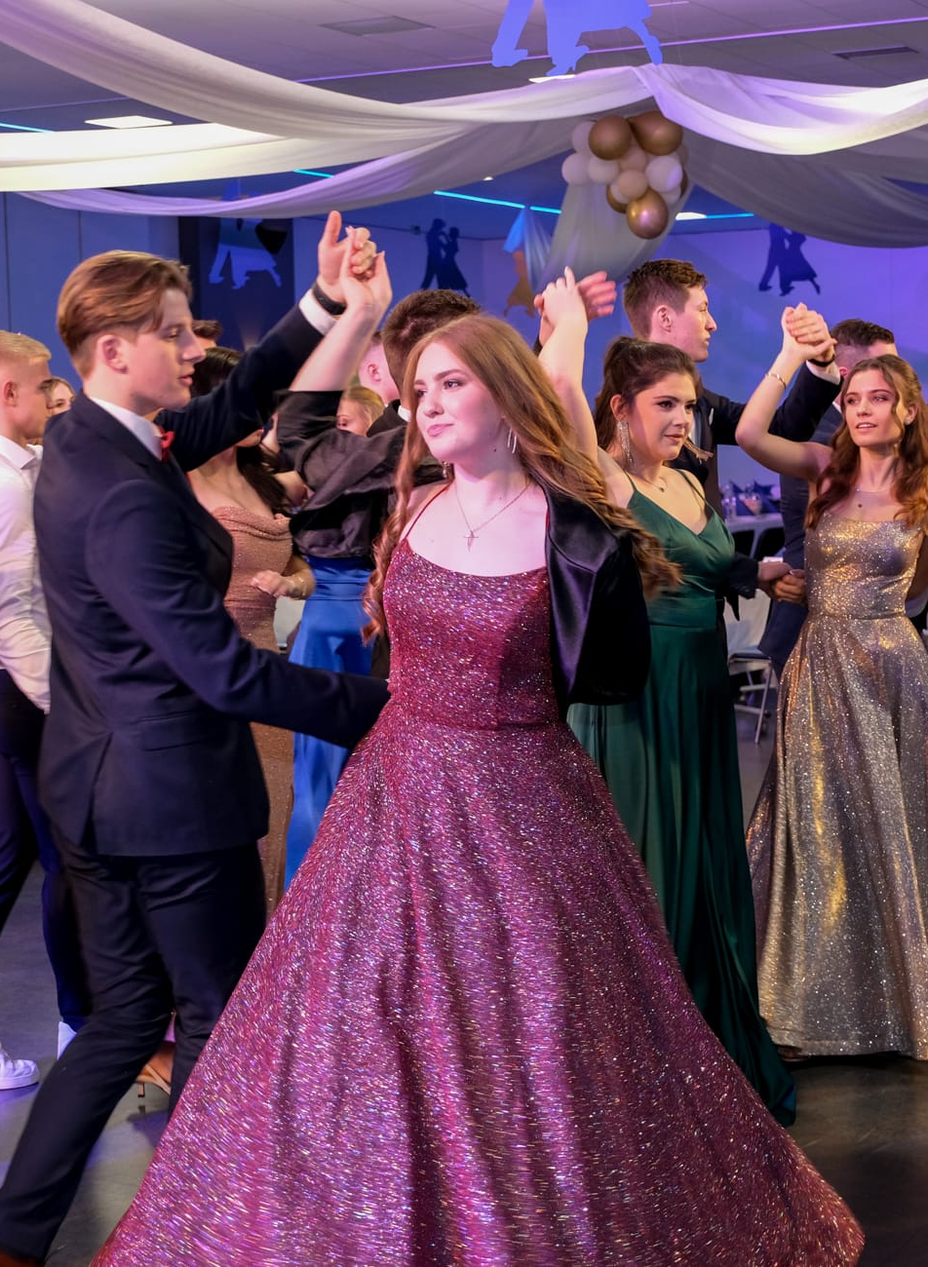
Modra dvorana Celjskega sejma
Prizorišče za maturantski ples SIC Alma 2027
Sobota, 23. 1. 2027
Notes:
Predstavitev Modre dvorane Celjskega sejma kot možnega prizorišča za maturantski ples v soboto, 23. 1. 2027.

Slide 2
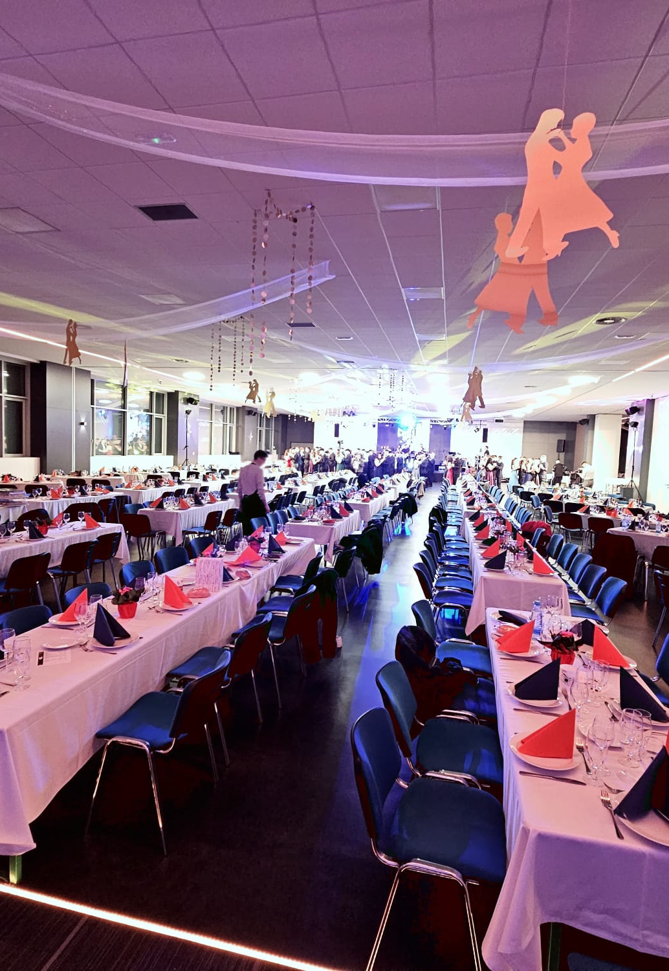
O dvorani
Modra dvorana je del Kongresnega centra Celje na Celjskem sejmu (Dečkova cesta 1, Celje) in je njegova največja dvorana.
Celjski sejem je največji organizator sejmov in poslovnih dogodkov v Sloveniji. Poleg najema dvoran nudi tudi gostinske storitve in opremo za dogodke.
Notes:
Vir: spletna stran Celjskega sejma (pregled dvoran Kongresnega centra Celje).

Slide 3
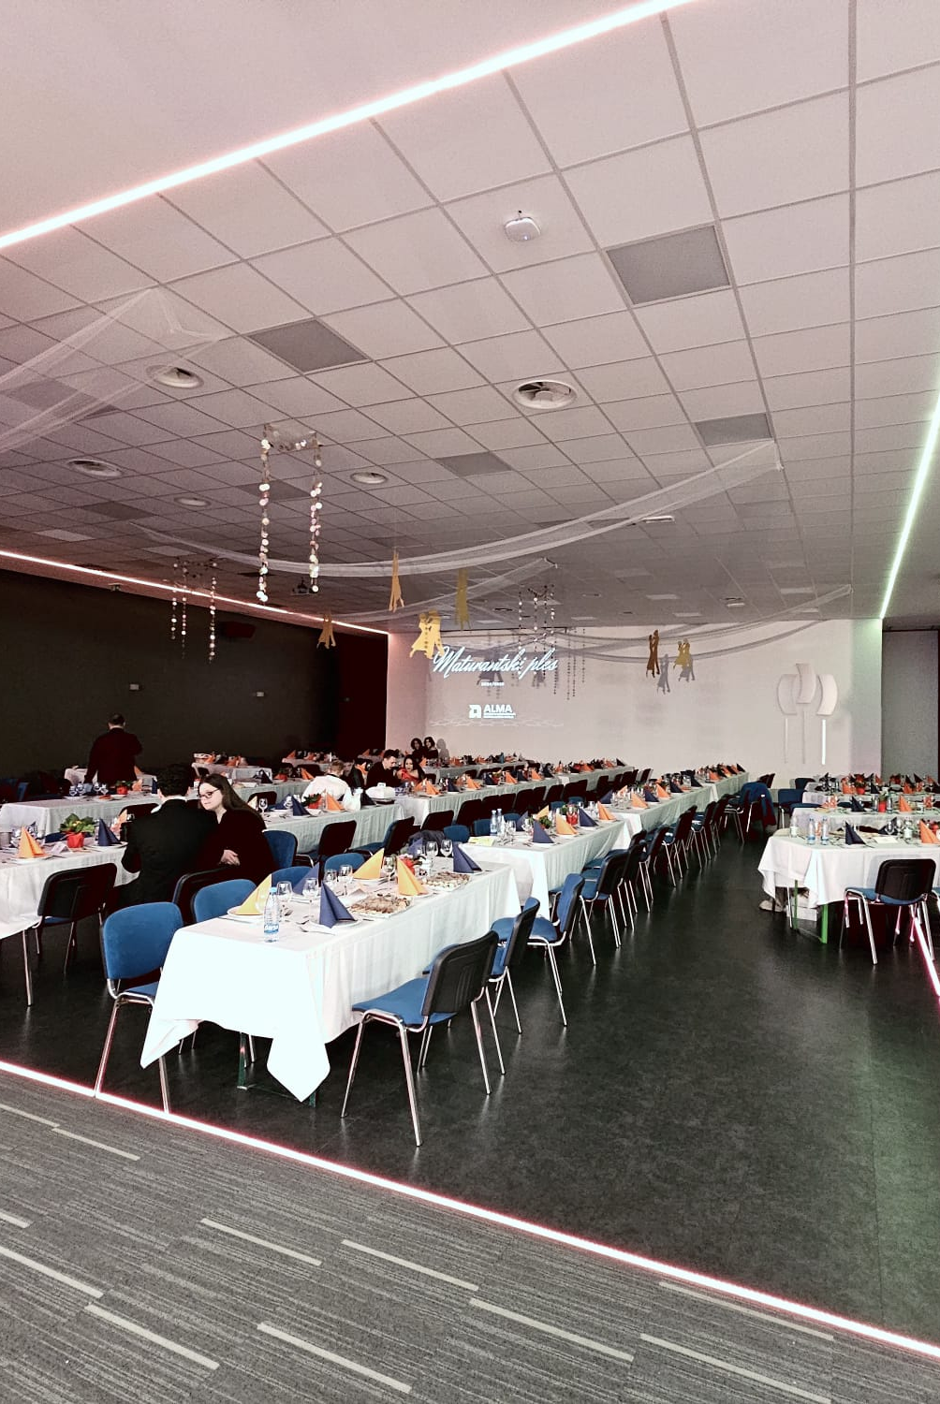

Dvorana v številkah
do 500
oseb, največja kapaciteta dvorane
750 m²
površine dvorane
5 postavitev
kino, učilnica, banket, podkev in sprejem
Notes:
Kapaciteta 500 oseb je največja navedena; za banketno postavitev z mizami bo število manjše. Točno število preverimo v ponudbi Celjskega sejma.

Slide 4
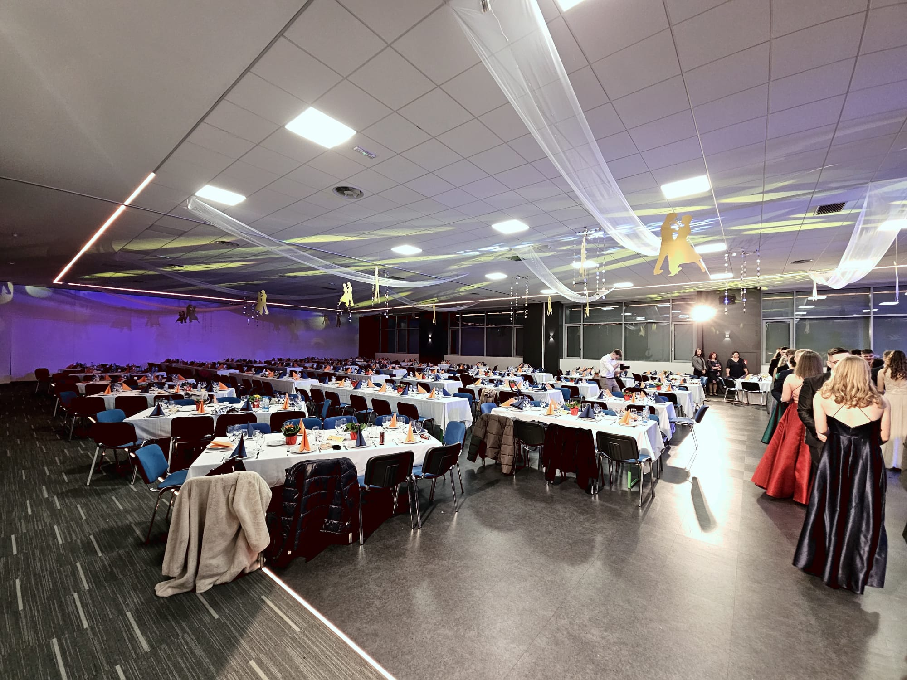
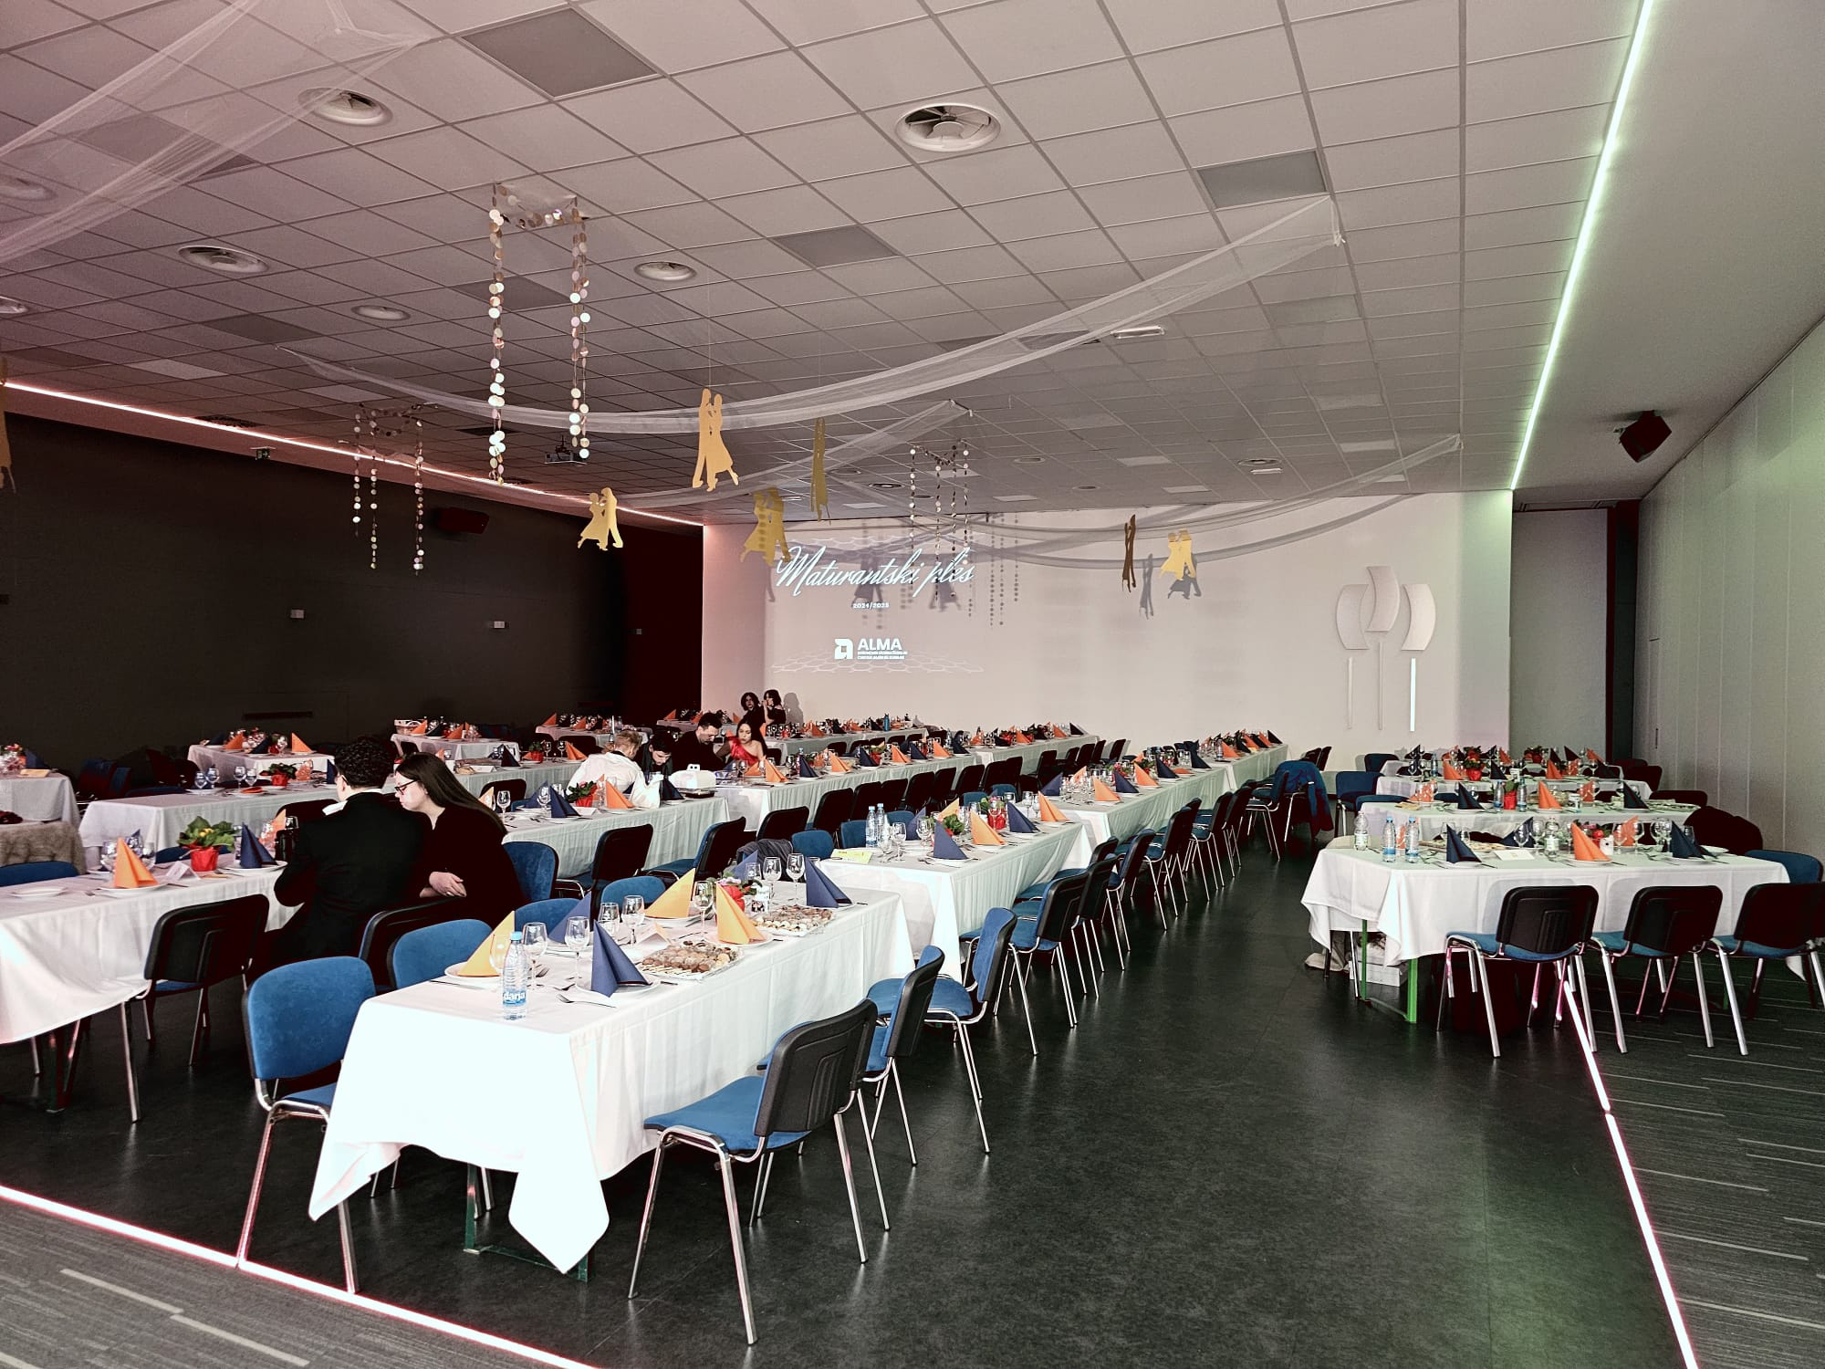
Postavitev za ples
Banketna postavitev z dolgimi mizami
Osrednje plesišče pred odrom
Strop, okrašen s tilom in figurami plesalcev
Svetlobni trakovi na stropu in tleh
Notes:
Fotografije so z našega maturantskega plesa 2024/2025 v Modri dvorani.

Slide 5
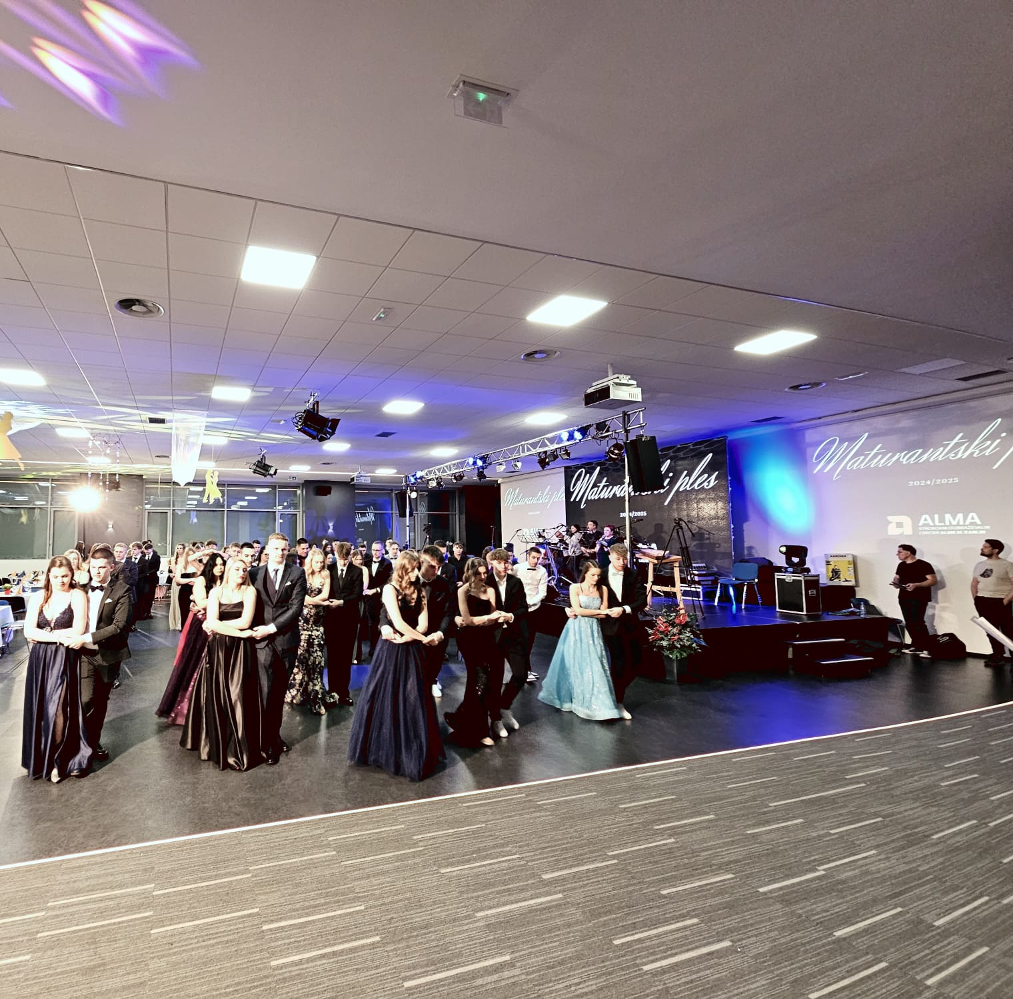
Oder in tehnika
Oder za glasbeno skupino
Velika projekcijska stena in dodatni zasloni
Scenska razsvetljava na traversi
Plesišče neposredno pred odrom
Notes:
Oprema na fotografijah je z našega maturantskega plesa 2024/2025. V ponudbi Celjskega sejma preverimo, kaj je vključeno v najem.

Slide 6
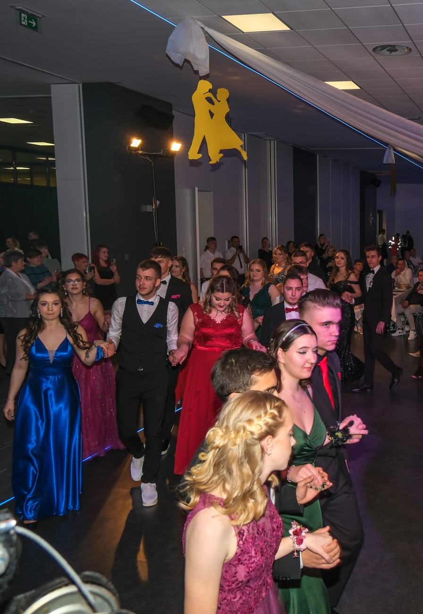
Izbrani termin
Sobota, 23. 1. 2027
Dvorana Golovec je ta dan že zasedena (ŠCC), zato je Modra dvorana naša možnost za soboto
Razpoložljivost termina še preverimo pri Celjskem sejmu
Januar je sezona maturantskih plesov, zato termin rezerviramo čim prej
Notes:
Zasedenost Dvorane Golovec 23. 1. 2027 izhaja iz seznama terminov ZPO Celje.

Slide 7
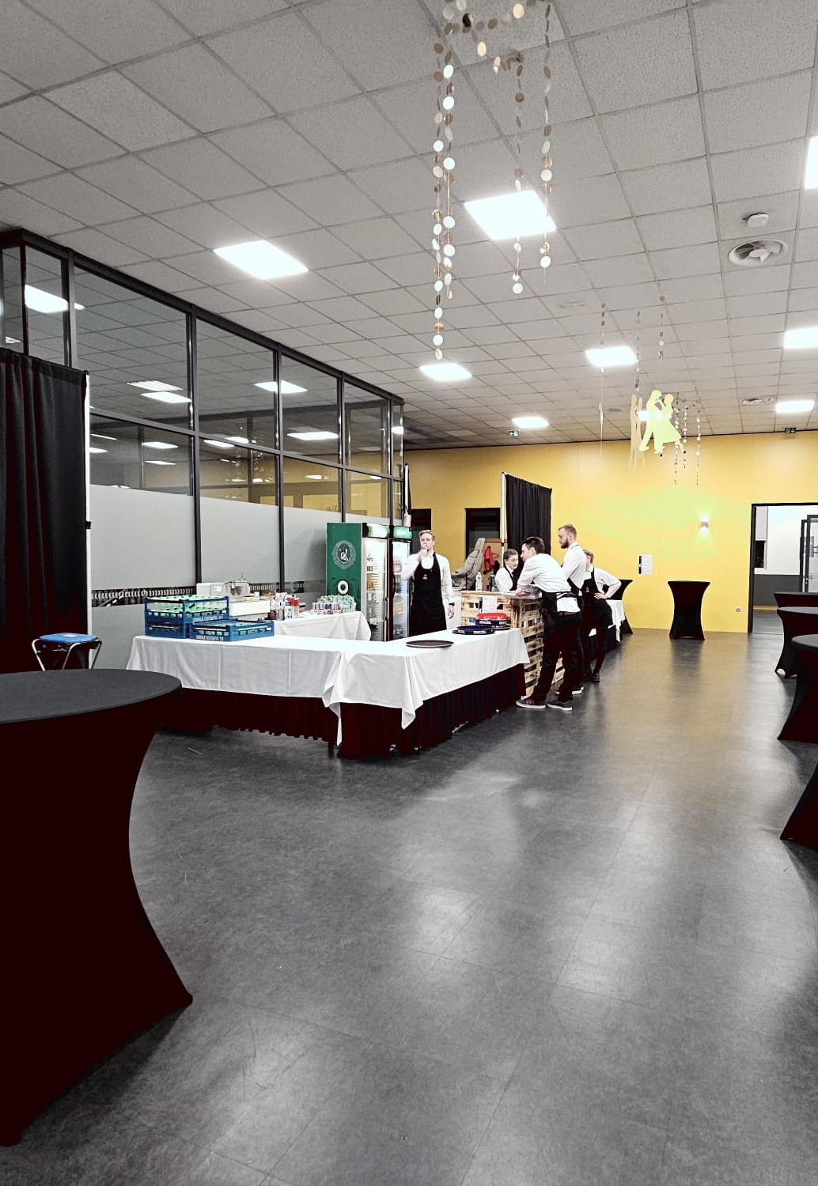
Gostinstvo in oprema
Celjski sejem nudi gostinske storitve in najem opreme
Preddverje z barom in visokimi mizami za sprejem gostov
E-pošta: info@ce-sejem.si
Splet: www.ce-sejem.si
V ponudbi preverimo meni, pijačo, postrežbo, oder, ozvočenje in luči
Notes:
Gostinca za Modro dvorano še nimamo potrjenega; ponudbo zahtevamo pri Celjskem sejmu.

Slide 8
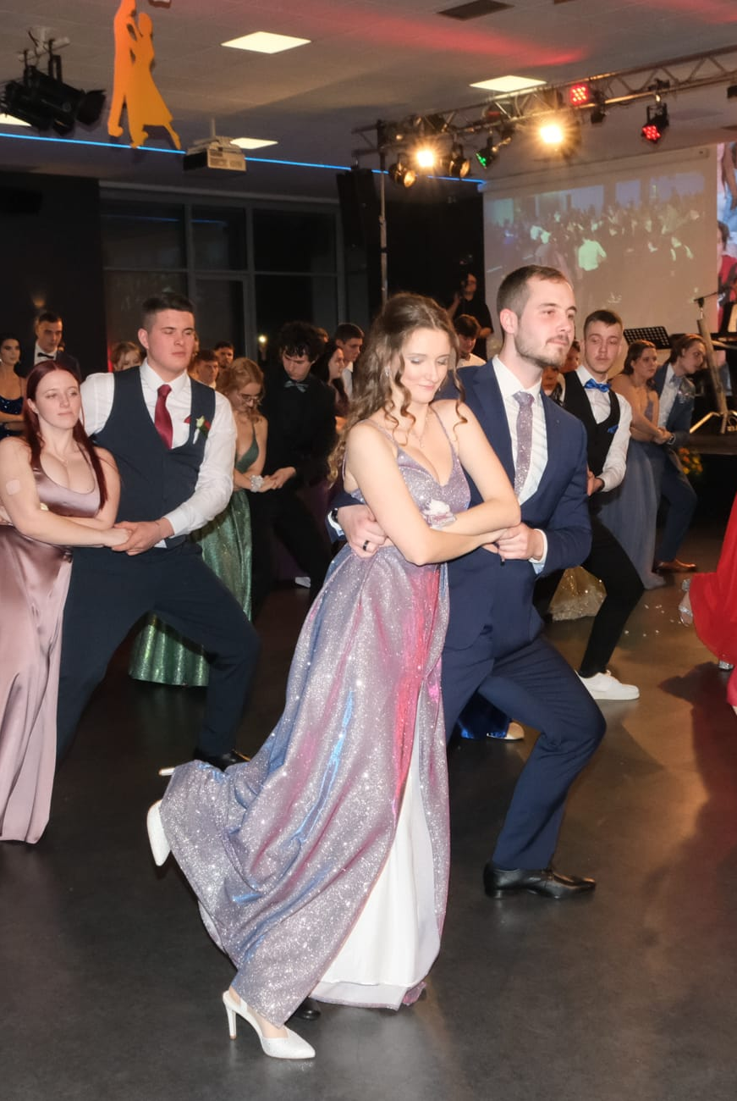
Naslednji koraki
Pri Celjskem sejmu preverimo prostost sobote, 23. 1. 2027
Pridobimo ponudbo za dvorano, opremo in pogostitev
Ponudbo primerjamo z Dvorano Golovec (petek, 15. 1. 2027)
Potrdimo rezervacijo izbrane dvorane
Notes:
Kontakt Celjskega sejma: info@ce-sejem.si.

Slide 9
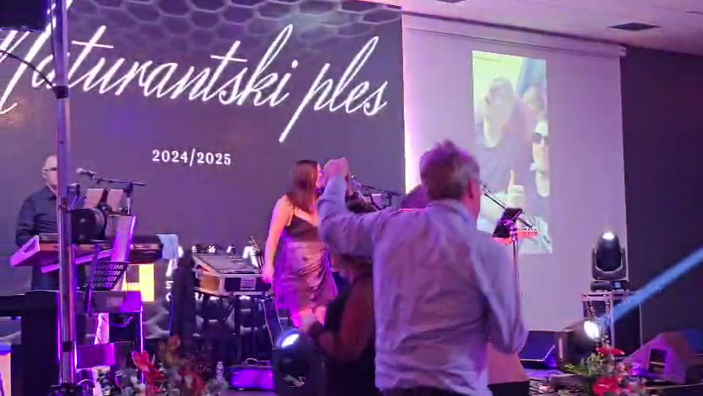

Posnetek: maturantski ples v Modri dvorani
Notes:
Posnetek je vdelan v predstavitev in se predvaja ob kliku (traja približno 1,5 minute).

Slide 10
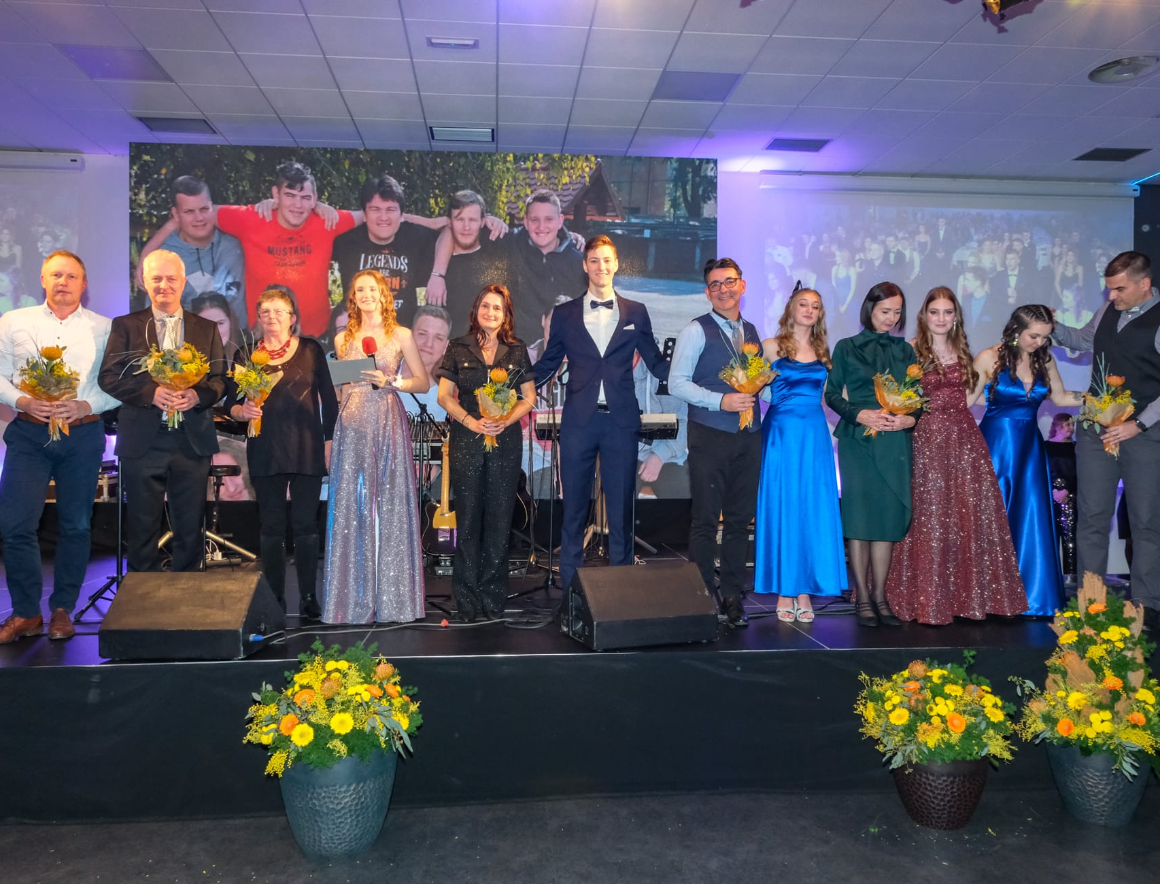
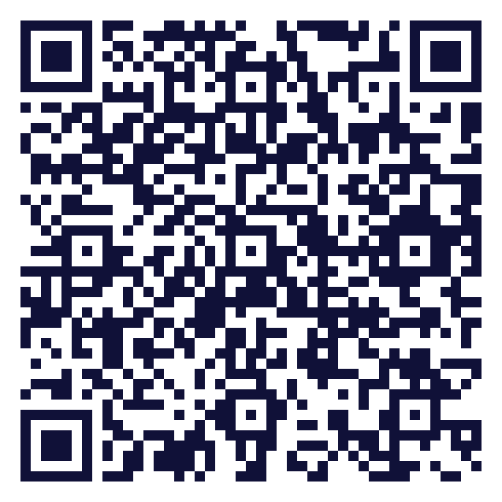
Maturantski ples SIC Alma 2026: uradni del
Posnetek uradnega dela našega maturantskega plesa 2026.
Posnetek se odpre v SharePointu, zato potrebujete internetno povezavo.
Odpri posnetek
2026-1-MP-SIC ALME M.
KARLIN-URADNI DEL.mp4
Skenirajte s telefonom
Notes:
Klik na gumb, ime datoteke ali QR kodo odpre posnetek v SharePointu. Za ogled je morda potrebna prijava v šolski Microsoft račun.

